Slide 1
L’entretien semi-directif
SERFA
20 /21 MARS 2026
Margherita Bussi – uclouvain
Margherita.bussi@uclouvain.be

Slide 2
Structure de la présentation
1ère partie
Tour de table
Qu’est-ce que l’entretien semi-directif
Comment choisir les personnes à interviewer
Comment construire le guide d’entretien
La dimension éthique et sociale
L’enregistrement et la retranscription
2ème partie
2. Spot the errors ! – deux vidéos de deux entretiens semi-directifs + discussion sur les erreurs commises

Slide 3
Tour de table !
Prénom, nom
Université
Intérêt dans cet atelier et attentes
Expérience avec entretiens semi-directifs

Slide 4
1 Qu’est-ce que l’entretien semi-directif (Blanchet et Gotman 2007)
Entretien comme ‘speech event’ : Une personne A obtient une information d’une personne B, information qui était contenue dans la biographie B »→ Le caractère vécu de l’information recueillie (pensées construites = représentations et pratiques sociales = faits expérimentés page 23)
L’interviewé construit son discours en parlant et passe du registre procédural (savoir-faire) au registre déclaratif (savoir-dire)(page 26)
Trois types d’entretien selon leur degré de liberté du ‘parcours’ :
Non-directif : une question de départ mais discussion libre
Semi-directif : organisation du discours autour de la question de recherche et de ses axes + guide d’entretien
Directif : questions balisées et fermées visant à collecter des informations précises comparable à un questionnaire
Unique / Diachronique
Notes:
Opinions attitudes, visions du monde

Slide 5
2. Comment choisir les sujets à interviewer (Galletta 2013: 33 et ss)
Etape essentielle car elle conditionnera les types de données collectées et leur analyse
Qui peut répondre à ma question de recherche ?
  Identifier qui est censé vous donner les informations nécessaires
  Comprendre leur accessibilité et la meilleure façon de les contacter (décideurs politiques vs bénéficiaires d’une formation dans le cadre de l’assurance chômage)
  Tenir en compte les aspects pratiques et les limites (temps/coûts)
Créer des catégories selon les aspects importants à couvrir (selon des critères)
  Selon la diversité des mécanismes à illustrer (patterns) (e.g. priorités politiques, poids dans la négociation, type d’interaction avec l’école)
  Choisir l’échantillon sur base des aspects/caractéristiques que je veux saisir (p.ex. diversité de background de participants, diversité du background professionnel/de formation des formateurs, …)
  Créer une grille pour s’assurer d’avoir couvert la population d’intérêt

Slide 6
2.Comment choisir les sujets à interviewer (Galletta 2013: 33 et ss)
Comment les contacter
  Réfléchir à comment la façon d’entrer en contact peut avoir un impact sur le profil de l’échantillon (p.ex. gatekeepers, sélection biaisée, sélection incomplète, effet boule de neige, données documentaires…) → ce que cela implique dans la recherche ( les limites)
  Consentement éclairé → voir point 1.4
  Créer un lien de confiance avec le terrain
Nombre d’entretiens
  Déterminé par les conditions logistiques et les ressources à disposition → note dans les limites de l’étude
  Saturation → interviewer jusqu’à quand des nouvelles données n’apporte pas de connaissances supplémentaire ou nouveaux ‘patterns’ (modèles/schémas)
  Type d’analyse

Slide 7
Exemples de consentement éclairé

Slide 8
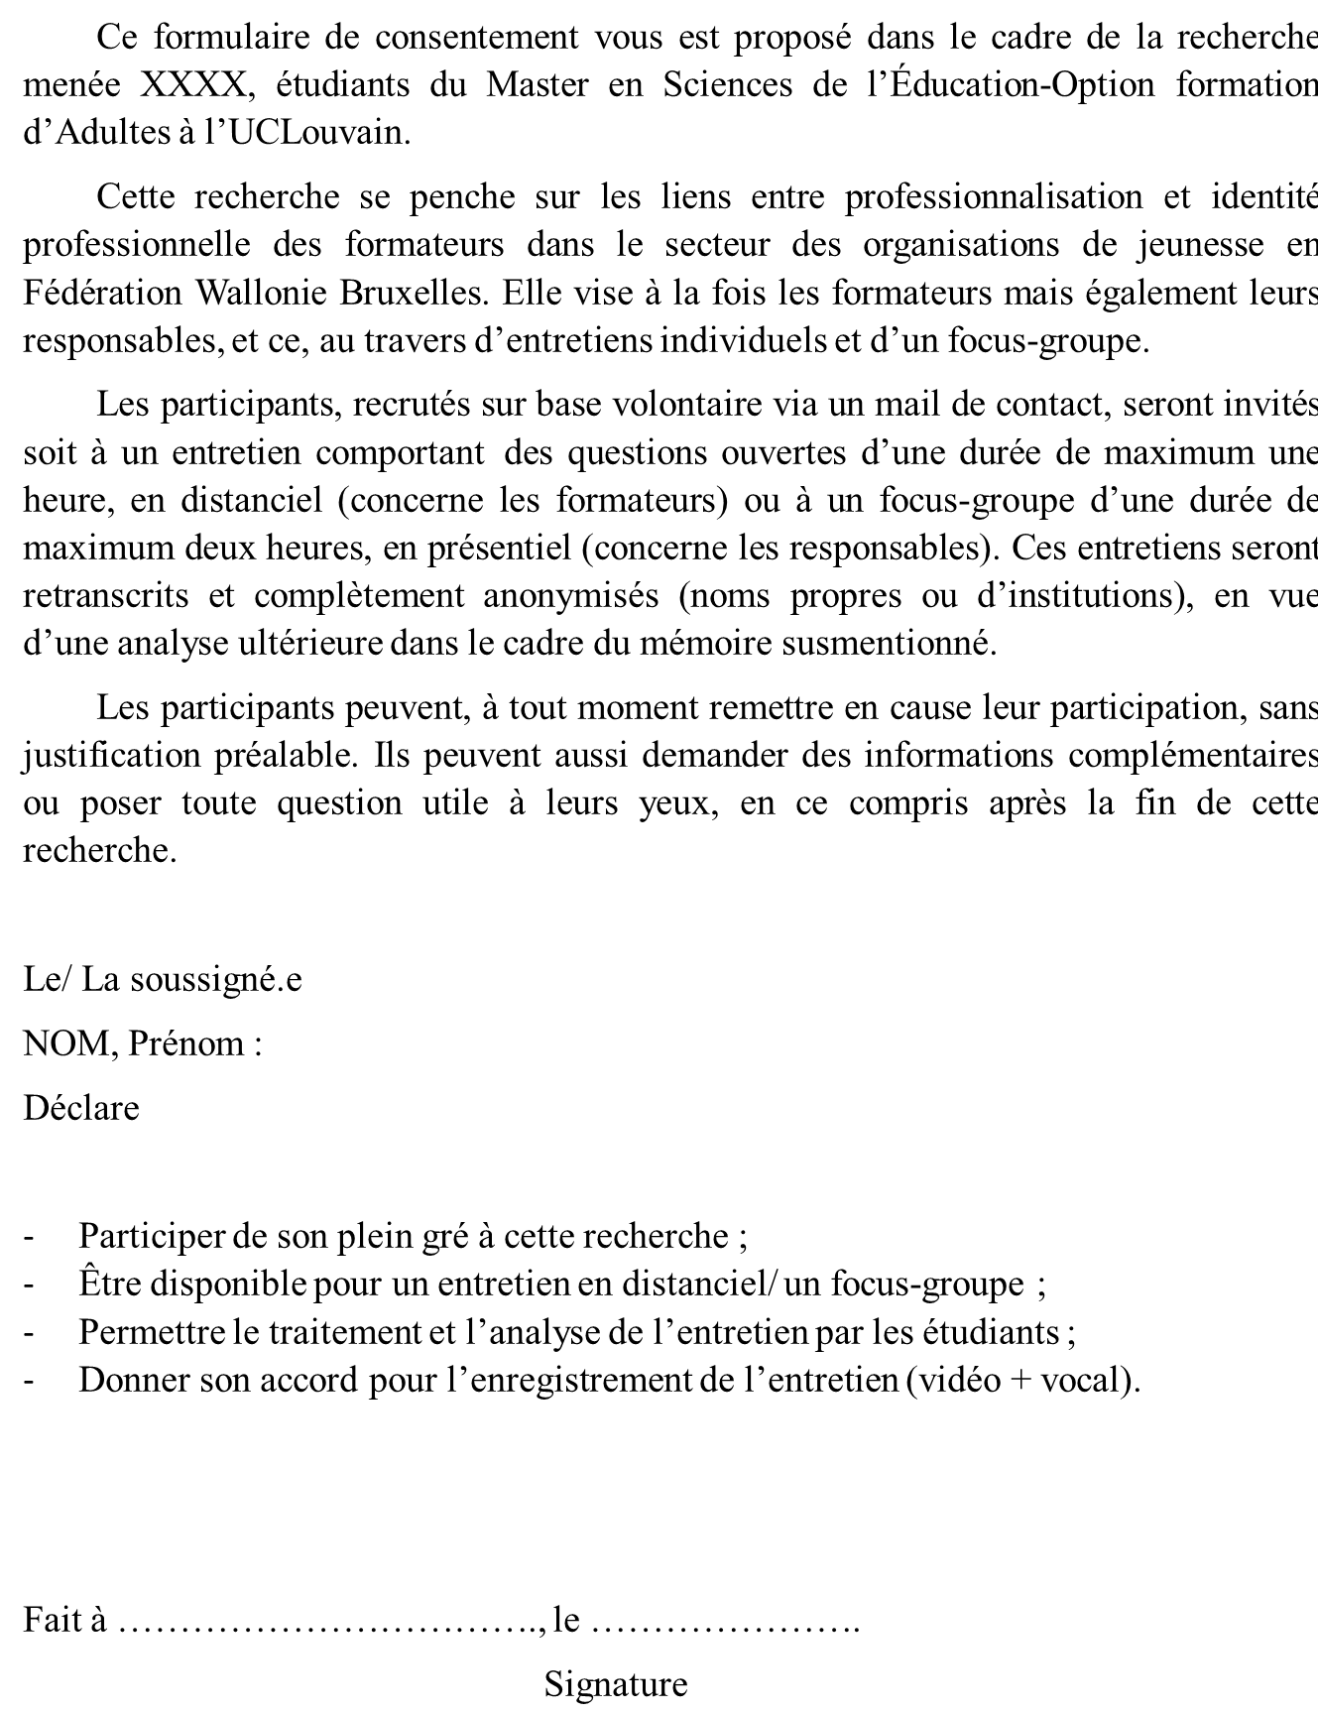
Exemples de consentement éclairé

Slide 9
3 Comment construire le guide d’entretien (Galletta 2013: 45 et ss, Bernard 2013: 181 et ss)
Utilisation des questions ouvertes et des questions dérivées de la théorie (inductif/déductif) et des concepts centraux dans la discipline --> mais attention au vocabulaire employé
Matériel de support diversifié → e.g. construire une ligne du temps, demander de dessiner son parcours de vie, demander de réagir par rapport à des citations…
Toute question doit être connectée au but de la recherche
Le piège des questions directives
Relances (prompts) – différents types
  Questions longues (voir exemple : utiles pour ouvrir plusieurs portes (+) peuvent également intimider (-)
  Les silences ou les mmh : encourager à développer davantage (+) peuvent faire croire que nous ne sommes pas intéressés (-)
  ‘Est-ce que vous pourriez m’en dire plus?’ : encourager à développer davantage (+), si trop répété sonne faux (-)

Slide 10
Exemples… (leading questions + long probe) – NEGOTIATE (https://negotiate-research.no/)
Interviewer: Yes, so you're sort of saying that you were in and out of work which wasn’t great because you had the baby then but you also, I think, are saying that you’ve sort of matured a little bit?
John 24: Yes.
Interviewer: Is that- I don't want to put words in your mouth?
John 24: Yes, that’s it.
Interviewer: Did you take decisions or make a choice at the time that you think really had an impact on what you are now and have achieved in subsequent years?
So, for example did you make decisions looking back that have made a difference to what you do now? If you look back at how you were, do you think you made choices then and decisions that have impacted on how now?
John 24: Yes, definitely. Yes, of course, 100%.

Slide 11
Exemples…(tell me more) NEGOTIATE (https://negotiate-research.no/)
Interviewer: And would you judge that your living conditions now are better or worse?
Lisa: I would say they're better, yes.
Interviewer: Okay, and why is that?
Lisa: I mean, a lot of it has to do with the area that I lived in. I lived in my- just round the corner from my secondary school, and even when I left that school I had issues with the students from the school. So even when I wasn't there and after I dropped out of college and everything, it was just a difficult place to live with so many kids around. It's not a very nice area really, and the actual- I suppose the kind of physical basic standards of my flat that I live in are better than that house now as well.

Slide 12
Exemples… NEGOTIATE (https://negotiate-research.no/)
Interviewer: So what- how old are we talking? Perhaps we should…
Nina 42: So I was 22, the courses didn’t come around really and I didn’t start going into that until I was in my late 20s.
Interviewer: Right. So it’s this period, 22 to 29 that you were- that you were signing on, wanted to work.
Nina 42: Yes.
Interviewer: Suffering depression.
Nina 42: Yes.
Interviewer: And then in your late 20s you started taking courses.
Nina 42: Yes.
Interviewer: Were they helpful, the courses?

Slide 13
Exemples … (questions trop 'théoriques)
Interviewer : Et dans ta vie de tous les jours, tu les abordes comment, ces valeurs que tu as eues dans le cadre de cette formation universitaire?
Interviewée : Elles sont pas faciles les questions. Dans la vie de tous les jours, on a beaucoup de contact avec les gens de mon groupe. Même hors la formation, on parle beaucoup de choses de nos vies quotidiennes...
***
(début d'entretien) Bonjour, merci d’avoir accepté de m’aider dans le cadre de ce travail. À la suite de notre dernier entretien, j'ai identifié certaines thématiques intéressantes que j’aimerais approfondir avec toi aujourd’hui. La thématique principale que je propose d’explorer est l’influence du milieu socio-culturel ainsi que les obstacles rencontrés lors de la reprise d’études. Je vais te poser une série de questions, mais sens-toi entièrement libre de répondre ou non. Ce sera avant tout une discussion ouverte.

Slide 14
Exemples … (questions trop 'théoriques)
Marine : Et j'ai choisi institutrice primaire, parce que je l'avais fait dans mon métier aussi avant. C'était transmettre le savoir, rendre les gens indépendants, développer le côté citoyen. Institutrice primaire m'a parlé. J'hésitais entre faire prof de secondaire en mathématiques ou institutrice primaire. Mais je me suis lancée dans institutrice primaire. Voilà. Dans les diverses propositions qu'il y avait, je sais plus trop ce qu'il y avait d'autre, mais bon, c'était une qui me paraissait intéressante, qui me parlait.
Marc : Ok. Et du coup, j’aborde la thématique de l’impact socioculturel. Donc, je vais te poser quelques questions qui sont vraiment en lien avec ce thème-là. Et donc, première question : dans quelle mesure est-ce que ton environnement social ou familial a influencé le choix de tes études ?
Marine : Donc là, effectivement, c'est après un long voyage, après m'être recentrée un peu sur moi-même.
Marc : Donc, tu as d'abord fait l'horeca. Mais du coup, est-ce qu'on ne peut pas repartir dans l'autre sens et me dire, en fait, qu'est-ce qui t'a poussé à travailler dans l’horeca ? Tu dis que c'est ton contexte familial qui a fait que tu as dû travailler, c'est ça ?

Slide 15
3. Suggestions pour construire le guide d’entretien (Galletta 2013: 45 et ss; Bernard 2012)
1ère partie : Commencer par des questions ouvertes, établir la confiance, laisser de la marge à la personne pour raconter son histoire (mais dans la direction qui vous intéresse)
  Nécessite un travail de préparation préalable. Elle peut produire des résultats intéressants car la façon d’argumenter est libre et non balisée par la théorie
  A pour but de saisir l’expérience du participant et son point de vue – moment crucial pour engager dans la discussion par la suite
  Par exemple: demander de décrire, attention à ne pas donner une route de sortie/tangente (anticiper les réponses)
2ème partie : Conduire l’entretien vers des réponses plus précises sur le sujet analysé.
  Construire un dialogue sur base de ce qui a été dit précédemment
  Ne pas hésiter à mobiliser des phrases/questions pour relancer les argumentations ou les nuances pas claires
  Le plus la 1ère partie est efficace, le plus il sera aisé de parler/aborder les thématiques souhaitées
  Comprendre les limites du sujet et ses caractéristiques (pas possible d’en parler?)
  S’autoriser de retour en arrière
3ème partie : Conclure : laisser de la place à l’interviewé pour qu’il/elle puisse ajouter, nuancer certains propos, mais inviter également à faire le ‘wrapping up’

Slide 16
4. La dimension éthique et sociale
Remercier les participants !
Donner suffisamment d ’informations concernant le projet pour avoir un consentement éclairé:
  Type de projet, utilisation et accessibilité des données (retour après l’entretien, retranscription etc)
  Anonymisation – comment anonymiser quand les possibilités d’identification sont élevées ?
  Enregistrements (matériel, test, double enregistrement), prise de note (extensive vs mots clés)
  En format écrit, daté, signé
Risques possibles (plus dans des essais cliniques, MAIS risques de perturber/affecter les interviewés → donner la possibilité de se rétracter, terminer sur une note positive)
Garder un recul réflexif sur comment on collecte, interprète les données

Slide 17
4. La dimension éthique et sociale
Pour l’interviewer :
  Question directives – ‘put words in your mouth’
  Effet d’imposition ou de sur interprétation
  Tendance ethnocentrique – voir l’article de Sparks 2002
De la part de l’interviewé :
  Désirabilité sociale / vouloir aider (‘je ne sais pas si je sais répondre’ – ‘j’ai bien fait ?’)
  Systèmes de défense / entretien en opposition (p.ex. décideurs politiques)
  Auto-justification

Slide 18
5. L’enregistrement et la retranscription
Enregistrement
  Le support (mp4, téléphone, etc)
  L’endroit de l’enregistrement → effet psychologique et enjeu de sécurité / logistique (bruit de fond)
Retranscription – énergivore mais étape essentielle (voir également alternatives gratuites sur Word + logiciel payants – mais pas trop – comme sonix.ai)
  Selon le type d’analyse envisagée:
  Précise et intégrale (les hésitations, les silences, les fautes, …)
  Par catégorie / thème (focalisée sur les catégories théoriques, mais laisser également les données ‘parler’)
Lire les transcriptions plusieurs fois, à des moments différents et espacés dans les temps
Margherita Bussi - SERFA - 2022

Slide 19
2. Spot the errors ! – Vidéo 1
La recherche
Question de départ : Comment l’école et ses acteurs s’intéressent au développement durable?
Cible : acteurs de l’école, notamment les enseignant.e.s
Question de recherche : dans quelle mesure les enseingant.e.s s’emparent-ils dans leurs pratiques pédagogiques quotidiennes de la question du développement durables?
→ fichier vidéo https://www.dropbox.com/s/i67vth5q97rmb5c/Vid%C3%A9o%201%20-%20d%C3%A9veloppement%20durable.mp4?dl=0

Slide 20
2. Spot the errors ! – Vidéo 2
La recherche
Question de départ : le passage au distanciel, a-t-il eu un impact sur la motivation des formés et sur la perception d’efficacité du formateur ?
Cible : jeunes syndicalistes en formation. La formation souvent se passe en déplacement avec un côté informel et de contact social important → groupe particulier avec une motivation souvent très intrinsèque
Question de recherche : dans quelle mesure le passage au distanciel des formations à destination des jeunes syndicalistes a-t-il eu un impact sur leur motivation des participants et sur le sentiment d’efficacité des formateurs ?
→ document WORD pour guide d’entretien et fichier vidéo https://www.dropbox.com/s/rkvh50wgj8ank7c/Vid%C3%A9o%202%20-%20Appel%20avec%20COSTANTINI%2C%20Ilaria.mp4?dl=0

Slide 21
2. Spot the errors !
Identifier les faiblesses de l’entretien selon les catégories suivantes:
  Contenu et structure du guide
  Choix des phrases de relance
  Lien avec la problématique/question de recherche
  Ethique et contact (attitude des parties)
Identifier si la personne a répondu, au moins partiellement, à la question de recherche et aux hypothèses

Slide 22
3. Improve it !
Comment auriez-vous amélioré le guide d’entretien et les questions posées lors de l’entretien ?
Contenu et structure du guide
Choix des phrases de relance
Lien avec la problématique/question de recherche
Ethique et contact

Slide 23
Bon travail et bonne chance pour vos entretiens !

Slide 24
Références
Bernard, H. R. (2013). Social research methods: Qualitative and quantitative approaches. Sage.
Proulx, A. G., & Dionne, É. Blanchet, A., & Gotman, A.(2007). Série «L’enquête et ses méthodes»: L’entretien (2e éd. refondue). Paris: Armand Colin
Galletta, A. (2013). Mastering the semi-structured interview and beyond: From research design to analysis and publication (Vol. 18). NYU press.

Slide 25
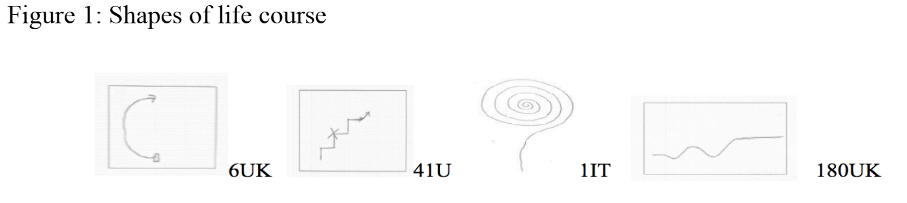
Exemple d’illustration en support aux entretiens
Source : Biasin, Chiara; Evans, Karen: Agency, identity and learning at turning points in women’s lives. A
comparative UK-Italian analysis - In: European journal for Research on the Education and Learning of
Adults 10 (2019) 1, S. 47-63 - URN: urn:nbn:de:0111-pedocs-170473 - DOI:
10.3384/rela.2000-7426.rela915 (page 51)

